Slide 1
边分治刷题
数据结构与算法365特训营

Slide 2
边分治刷题
本次课内容
POJ1741
SPOJ QRTREE4
SPOJ QRTREE5

Slide 3
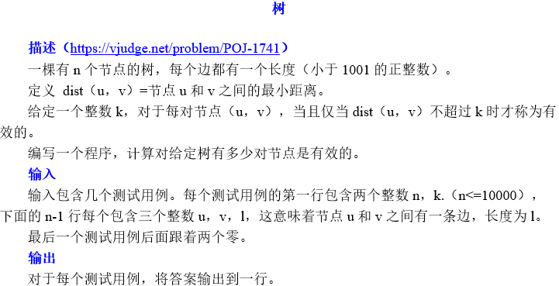
边分治刷题
POJ1741

Slide 4
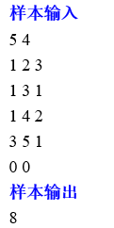
边分治刷题
POJ1741

Slide 5
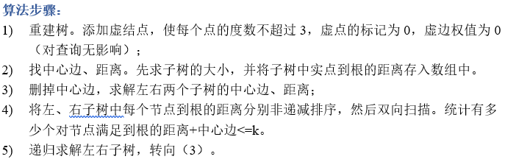
边分治刷题
POJ1741

Slide 6
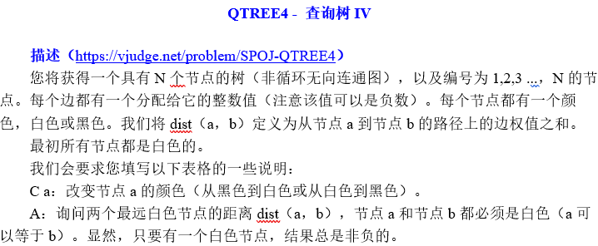
边分治刷题
SPOJ QTREE4

Slide 7
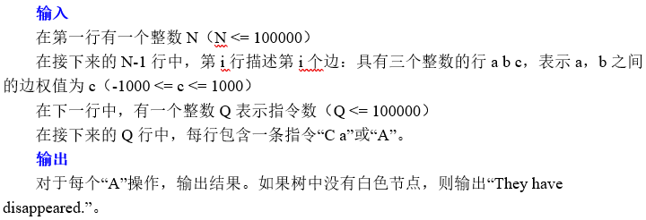
边分治刷题
SPOJ QTREE4

Slide 8

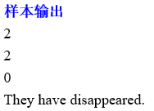
边分治刷题
SPOJ QTREE4

Slide 9
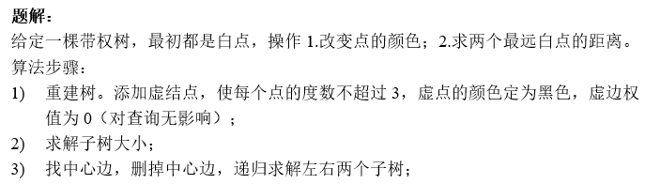
边分治刷题
SPOJ QTREE4

Slide 10
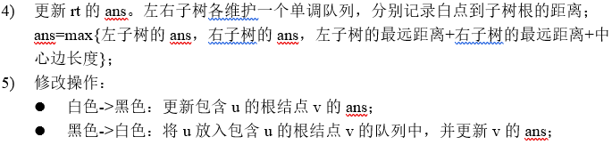
边分治刷题
SPOJ QTREE4

Slide 11
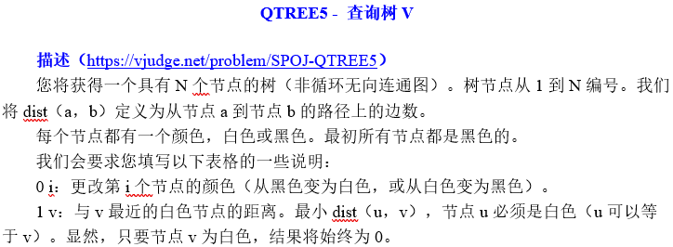
边分治刷题
SPOJ QTREE5

Slide 12
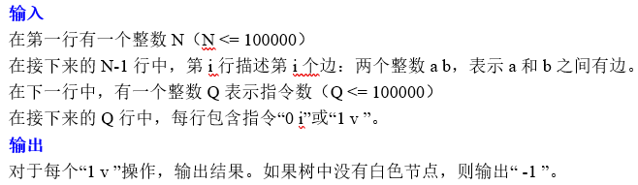
边分治刷题
SPOJ QTREE5

Slide 13


边分治刷题
SPOJ QTREE5

Slide 14
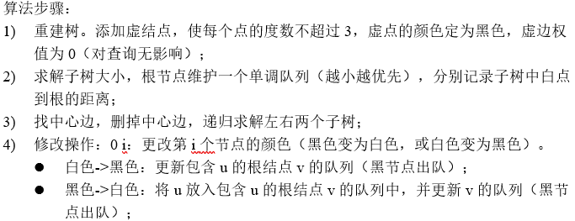
边分治刷题
SPOJ QTREE5

Slide 15
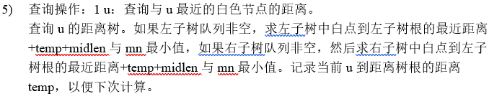
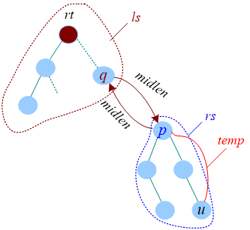
边分治刷题
SPOJ QTREE5

Slide 16
作业
POJ1741
SPOJ QRTREE4
SPOJ QRTREE5

